Slide 1
AirBNB & the city
La influencia de los apartamentos turisticos en Madrid

Slide 2
Background
“ La escuela de negocios OBS culpa a Airbnb de la subida "descontrolada" del alquiler
El Confidencial 2019
“ AirBNB genera nómadas urbanos y vidas precarias
El Pais 2018
“ Me echan para montar un Airbnb
El Mundo 2017
Los titulares de los periódicos lo tienen claro.
Pero que dicen los números?
Notes:
LiveSlide http://htmlpreview.github.io/?https://github.com/Kerstin-1/Git/blob/8ca91ed79159c3acf2b3fc7057b996a67c859fe1/Padron.html

Slide 3
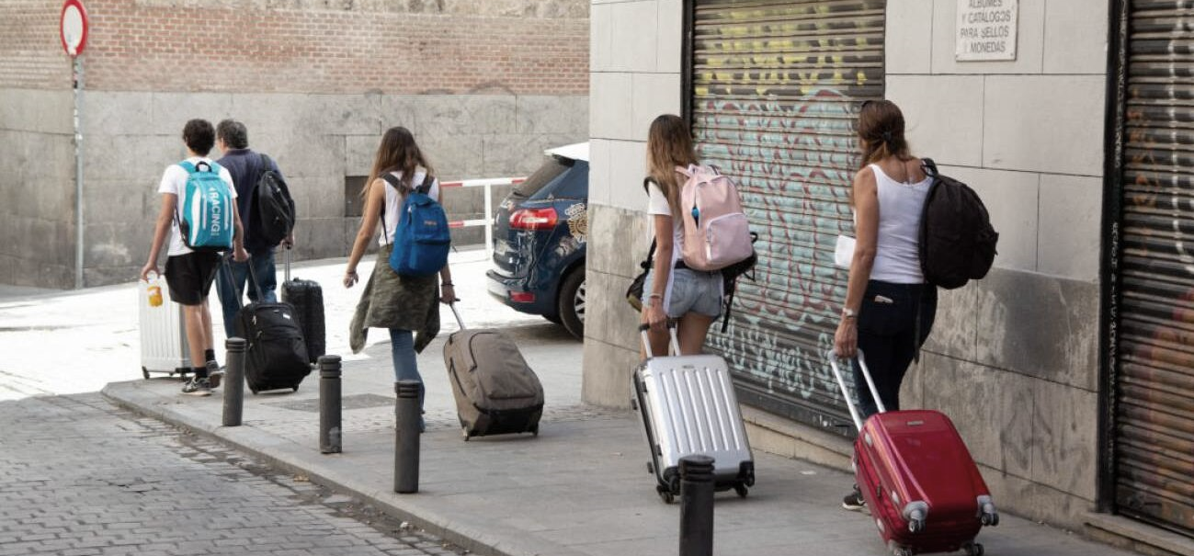
AirBNB in Madrid

Slide 4
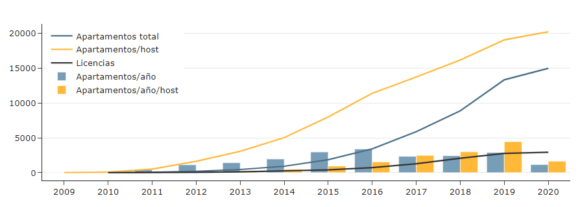
AirBNB in Madrid
20.226
anuncios
64.731
plazas ofertadas
65%
alojamiento entero
2.932
licencias

Slide 5
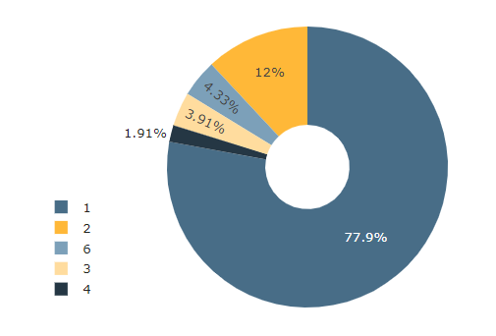
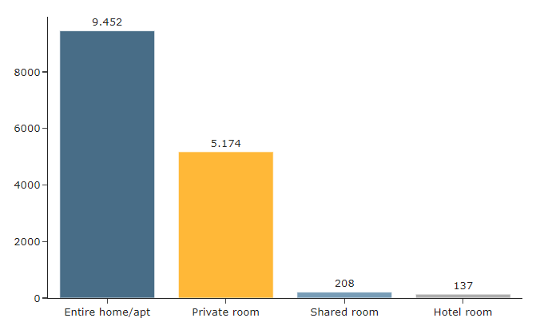
AirBNB in Madrid
20.226
anuncios
64.731
plazas ofertadas
65%
alojamiento entero
2.932
licencias

Slide 6
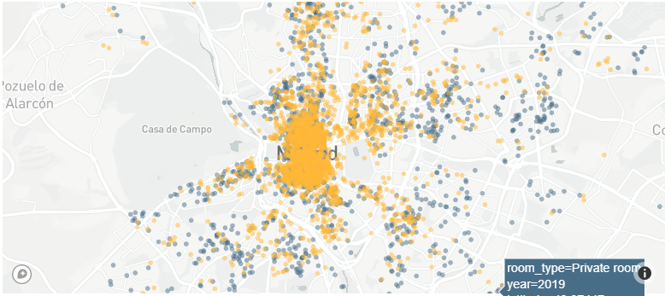
AirBNB in Madrid

Slide 7
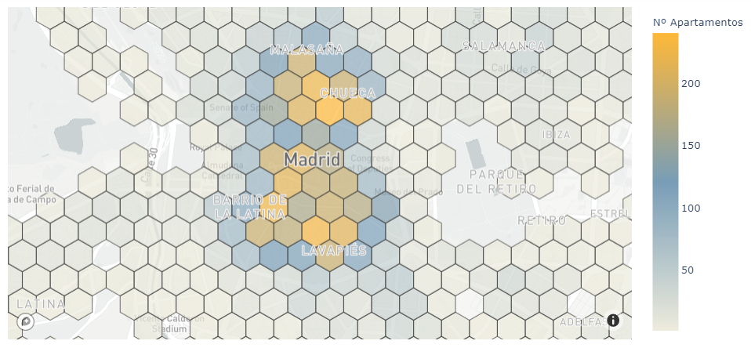
AirBNB in Madrid

Slide 8
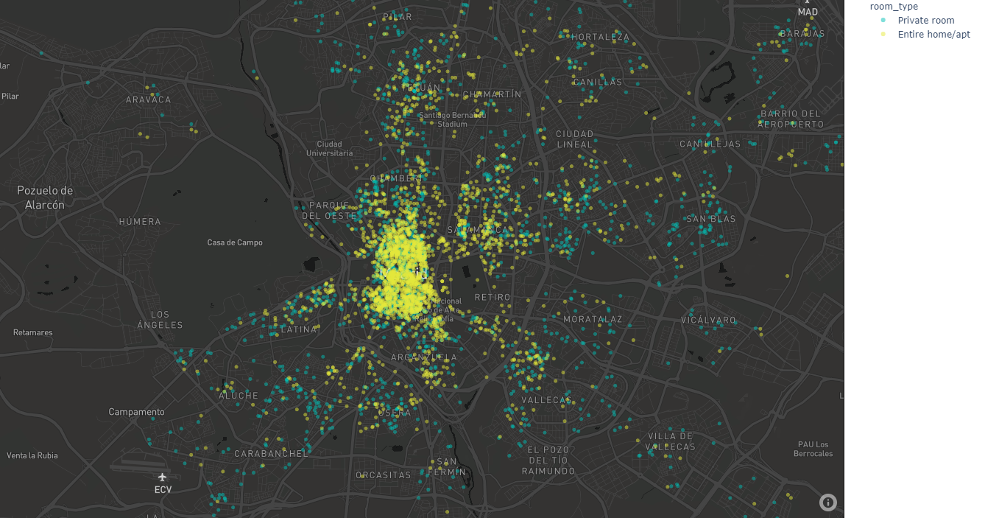
AirBNB in Madrid

Slide 9
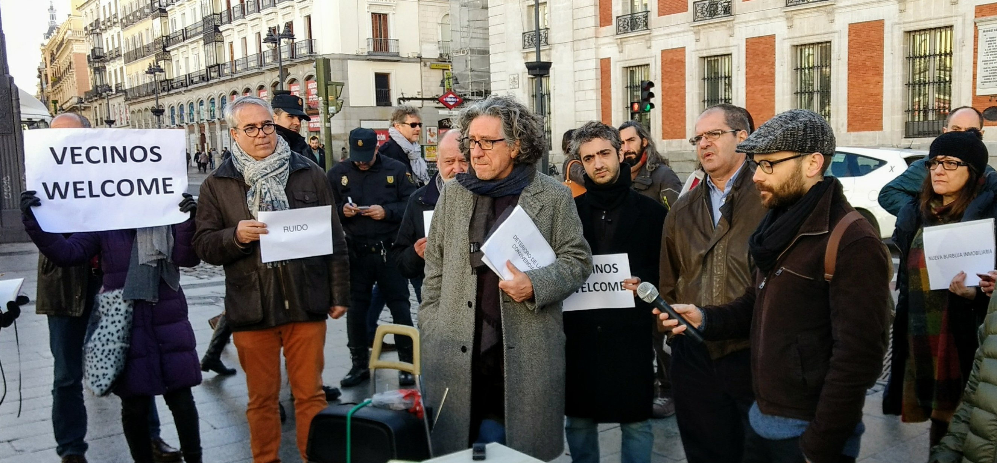
los barrios

Slide 10
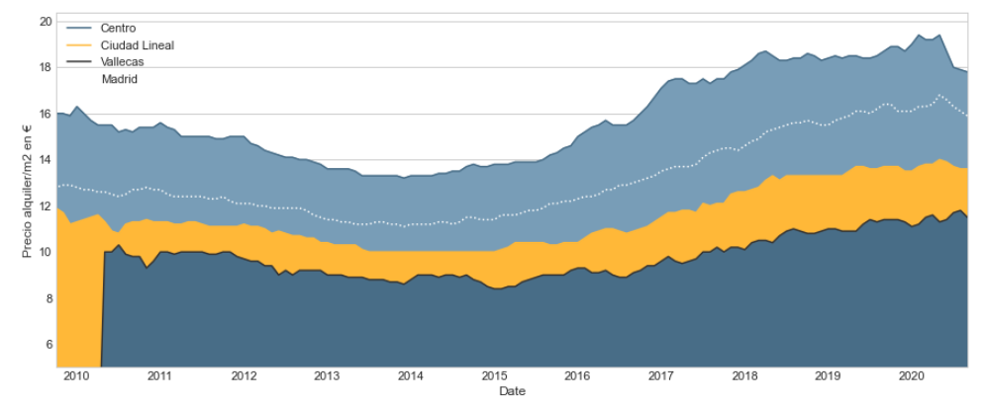
los barrios
-3.435
Padron Centro
2010 - 2020
-103
Saldo Centro intramunicipal
65%
alojamiento entero
3.474
licencias

Slide 11
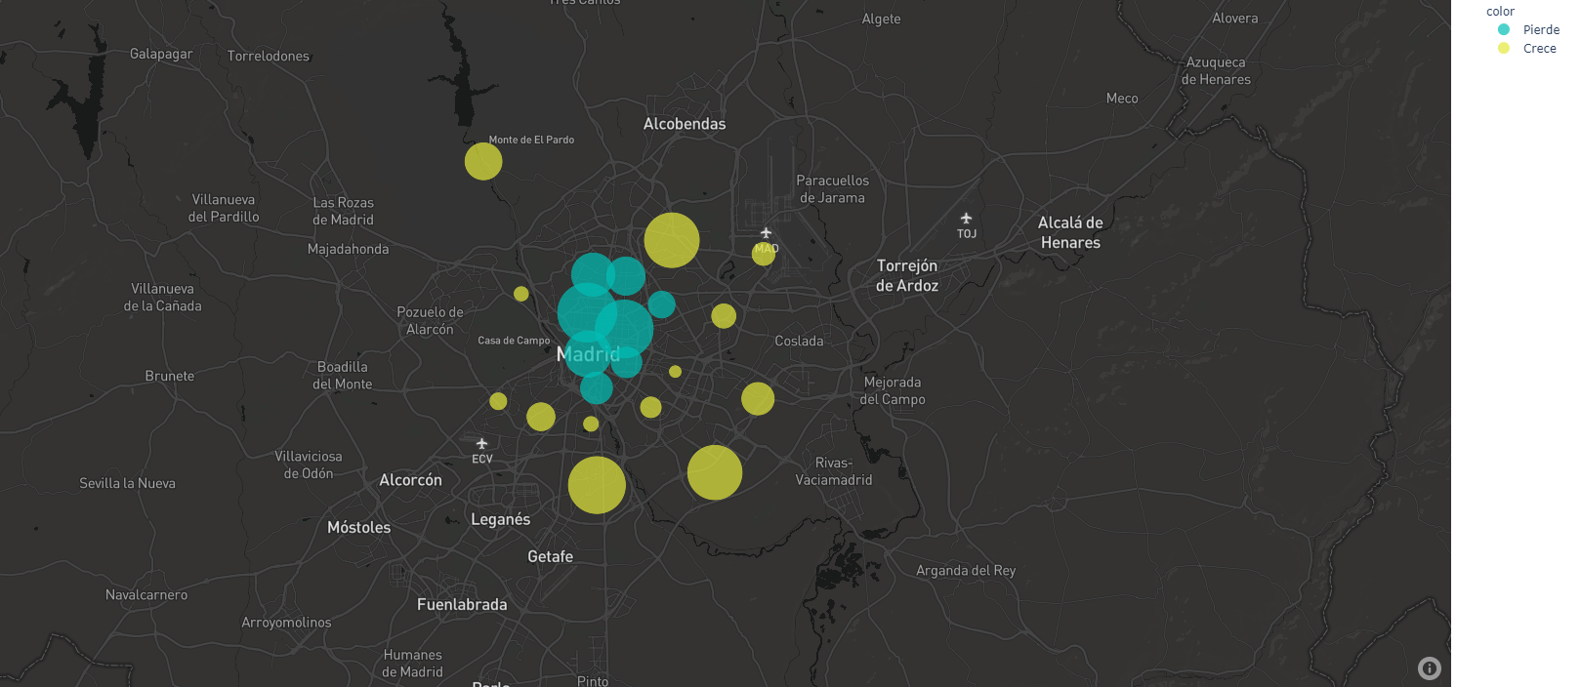
los barrios

Slide 12
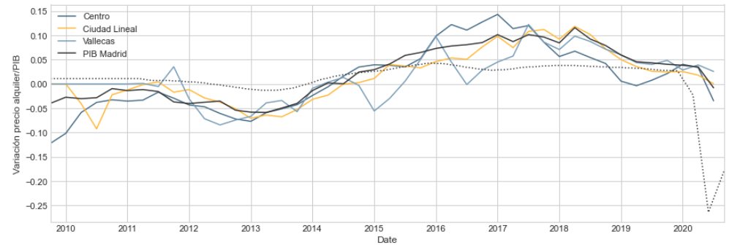
los barrios

Slide 13
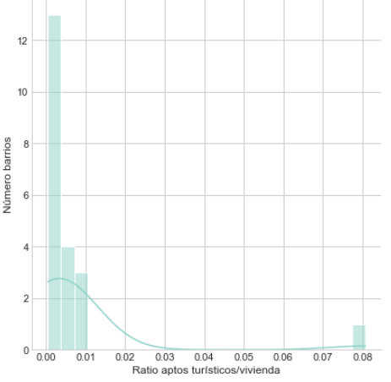
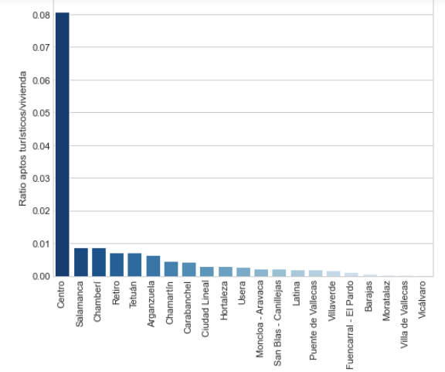
los barrios

Slide 14
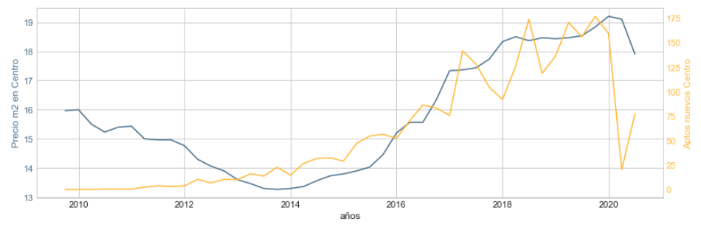
los barrios

Slide 15
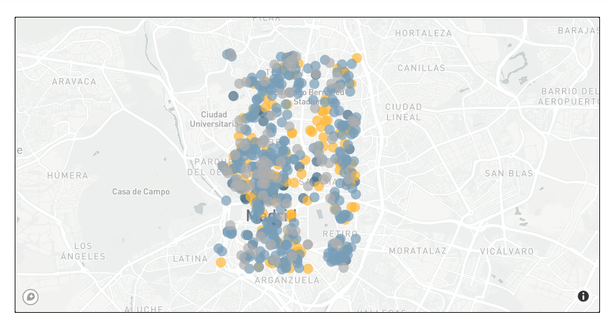
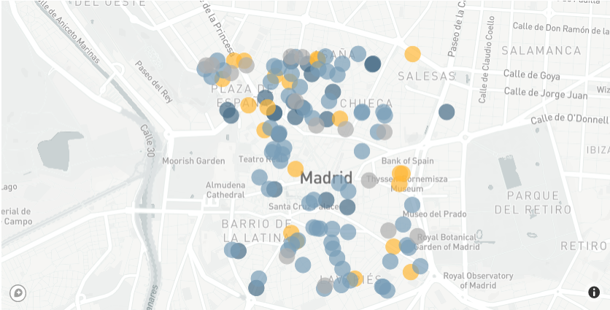

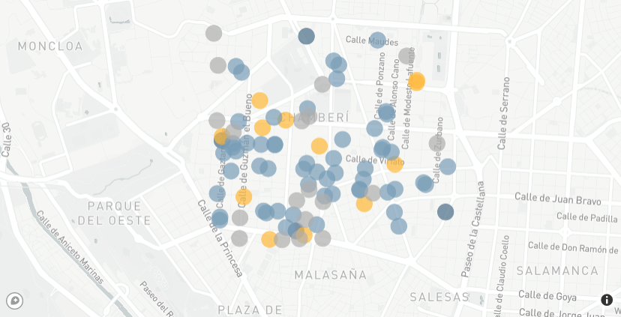
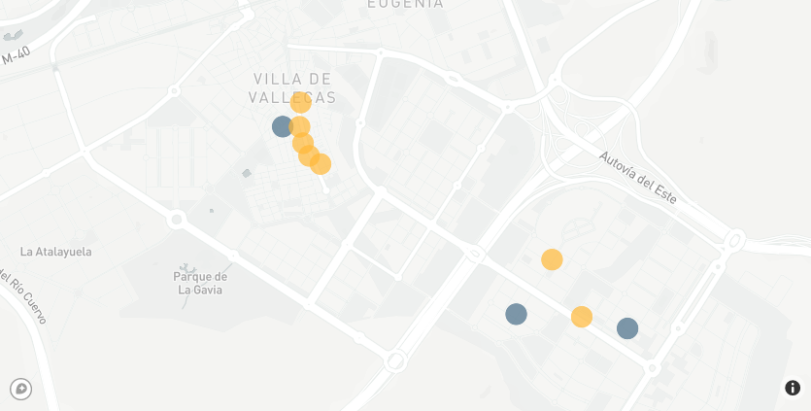

Slide 16
